Slide 1
Відомий мандрівник середньовіччя Марко Поло є автором «Книги про різноманіття світу». Про що йдеться в цій праці? Чому й досі її зміст є актуальним?

Slide 2
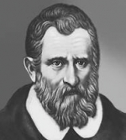
1254 — 1324

Slide 3
Марко Поло народився близько 1254, у Венеції або на острові Корчула (територія сучасної Хорватії). Про сім'ю Марко Поло відомо небагато - він був одружений і у нього було три дочки, а також кілька найближчих родичів. У сім'ї Поло не все було гладко, іноді доходило і до судових розглядів.

Slide 4
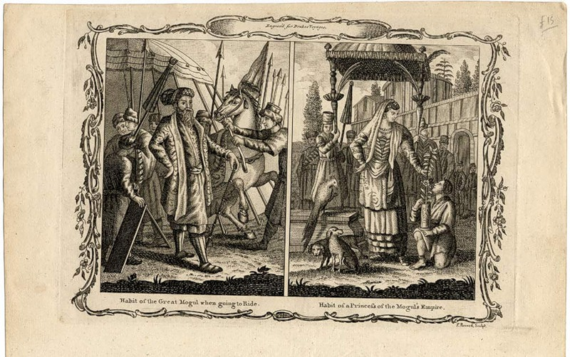
Відомий мандрівник є автором «Книги про різноманіття світу»

Slide 5
Книга Марко Поло — не пригодницький роман і не історія світу в дусі Геродота. Марко не був галантним романтиком, яким зробили його легенди. Він був сином торговця, зацікавленим у дохідному бізнесі, і мало розмірковував про дипломатичний характер місії, від початку покликаної врятувати королівство хрестоносців.

Slide 6
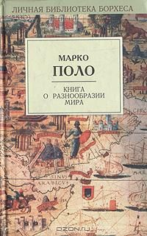
Інколи його книга нагадує довідник з торгівлі зі Сходом, складений комерсантом для комерсантів, що містить основний список наявних товарів для продажу на караванних маршрутах, докладну інформацію про місця походження предметів східної розкоші та конкретні поради, де запасатися продовольством, у яких місцях уникати грабіжників і як перетинати пустелю.

Slide 7
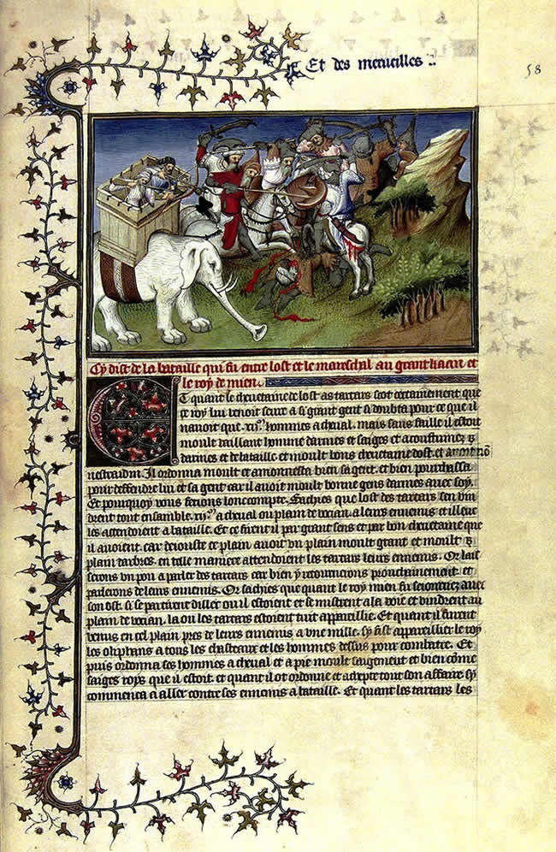
У книзі міститься сила-силенна описів шовкових тканин, прянощів, коштовностей, порцеляни і назв місць, невідомих середньовічній Європі, — не лише Китай, а й Ява та Сипанго. Він розповідав про такі речі, яких навіть найбільш поінформовані європейці не бачили ніколи, — паперові гроші й горючий камінь. Історії про людей із хвостами, очевидно, згадуються з чиїхось розповідей, як і описи Японії та Арктики, де він ніколи не бував. Для більшості читачів він був безстороннім спостерігачем і процвітаючим чиновником при дворі Кубілая. Решта були впевнені, що він усе це вигадав, сидячи в Константинополі, і його розповіді про канібалів Суматри, про камінь, що горить, і одяг, що не горить, вважали базарними плітками. Комусь він видався людиною невисокої культури, яка не спромоглася згадати про Велику Китайську стіну і споживання чаю.

Slide 8
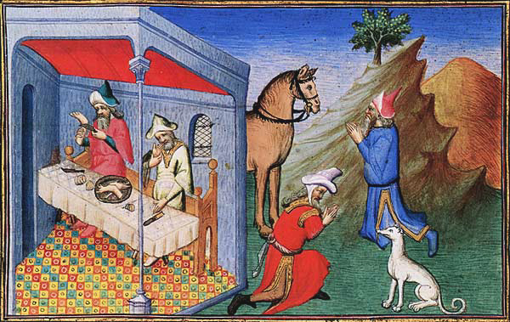
Сучасні китайські учені пишуть про Марко з великою повагою. Вони зазначають, що Велику Китайську стіну, про яку знає весь світ, було побудовано після монгольської династії. До приходу Марко від древньої стіни династії Хань залишалися занедбані руїни. Міста в Європі й Азії були оточені фортечними мурами, і він бачив їх безліч.

Slide 9
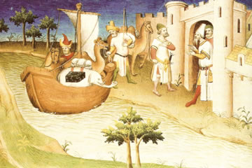
Що стосується чаю, то, як випливає з книги, месір Марко віддавав перевагу чомусь міцнішому, і, мабуть, чай йому був просто не цікавий. Він часто хвалить місцеві збуджуючі напої, зроблені із чого завгодно: винограду, рису, кобилячого молока чи соку пальмового дерева. Геть непрощенна річ для венеціанця полягає в іншому: месір Марко вважав рисову горілку — цей сумнівного смаку напій — «найкращим вином світу».

Slide 10
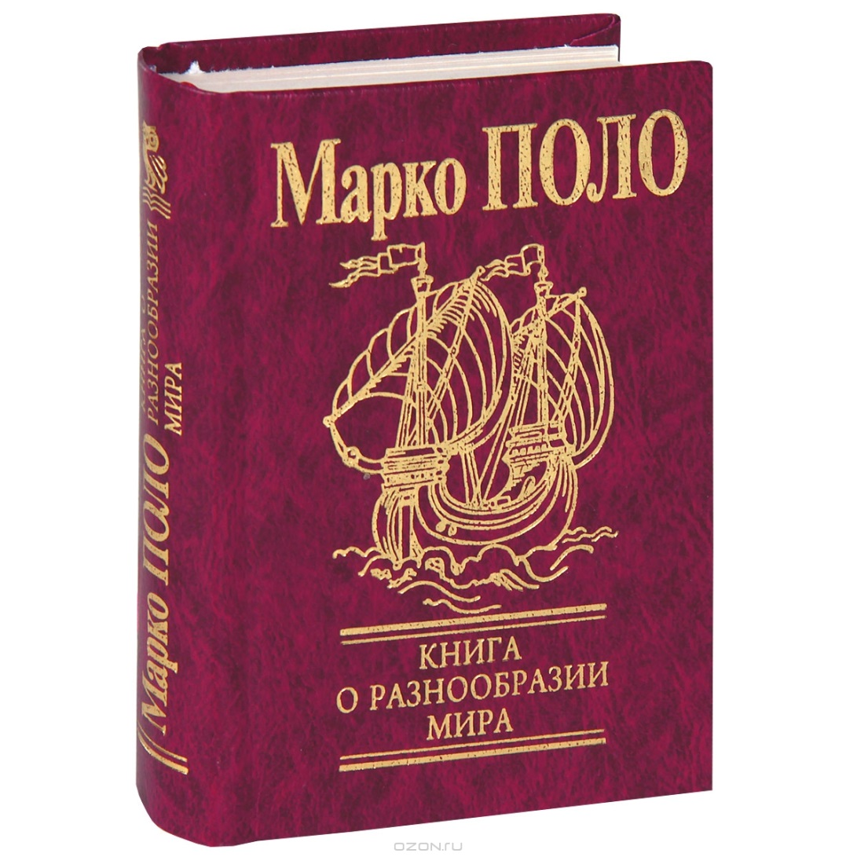
Марко завжди захищав свою книгу, навіть на смертному одрі.

Slide 11
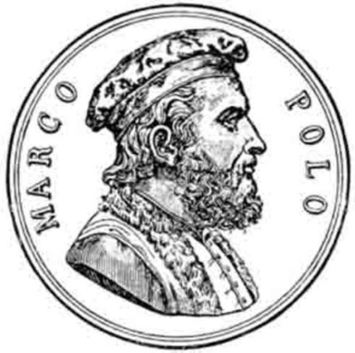
Другові, котрий благав його зректися своїх вимислів, перш ніж він постане перед Господом, відповів: «Я не написав і половини того, що бачив».

Slide 12
У міру того, як західні обрії розширювалися, значення книги ставало дедалі очевиднішим. Точний опис місцезнаходження прянощів і предметів розкоші надихав європейців шукати нові шляхи в заповітні регіони, підриваючи арабську монополію на східні товари і провіщаючи новий світовий порядок у торгівлі. Колумб читав книгу і робив нотатки на полях. Саме туди, у Китай і Сипанго, він вирушив 1492 р.

Slide 13
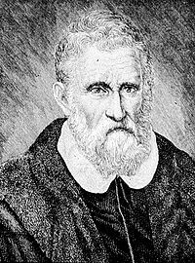
Навряд чи хтось сьогодні зможе повторити маршрут Марко Поло, навіть на ультрасучасних джипах із кондиціонерами і за наявності всіх віз. Чимало гаваней і рік обміліло, багатьох міст та імперій, толерантних до всіх релігій, давно немає. Природні стихії і помста династії, яка змінила монголів, нічого не залишили від Шеньду і Кришталевого палацу з його прекрасними розписами, що «викликають захоплення та подив».

Slide 14
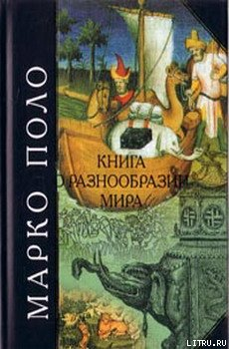
Тому,зміст цієї книги є актуальним і досі. Багато людей користуються інформацією, яка в ній вміщена.

Slide 15
Література
Славетний мандрівник (до 300-річчя від дня народження Василя Григоровича Барського) // Краєзнавство. Географія. Туризм. - 2006. - № 14.
Северинов В. Картографія туризму: 500 років на службі мандрівників // Краєзнавство. Географія. Туризм. - 2004. - № 34. - С 7-8.
Подорожі Марко Поло // Краєзнавство. Географія. Туризм. - 2002. - № 1. - С 4-7
Короткий В., Попович С. Слідами великого пішохідця // Міжнародний туризм. - 2005. - № 3.

